Slide 1
LUMEA LASERELOR
Aplicație laser: Energia

Slide 2
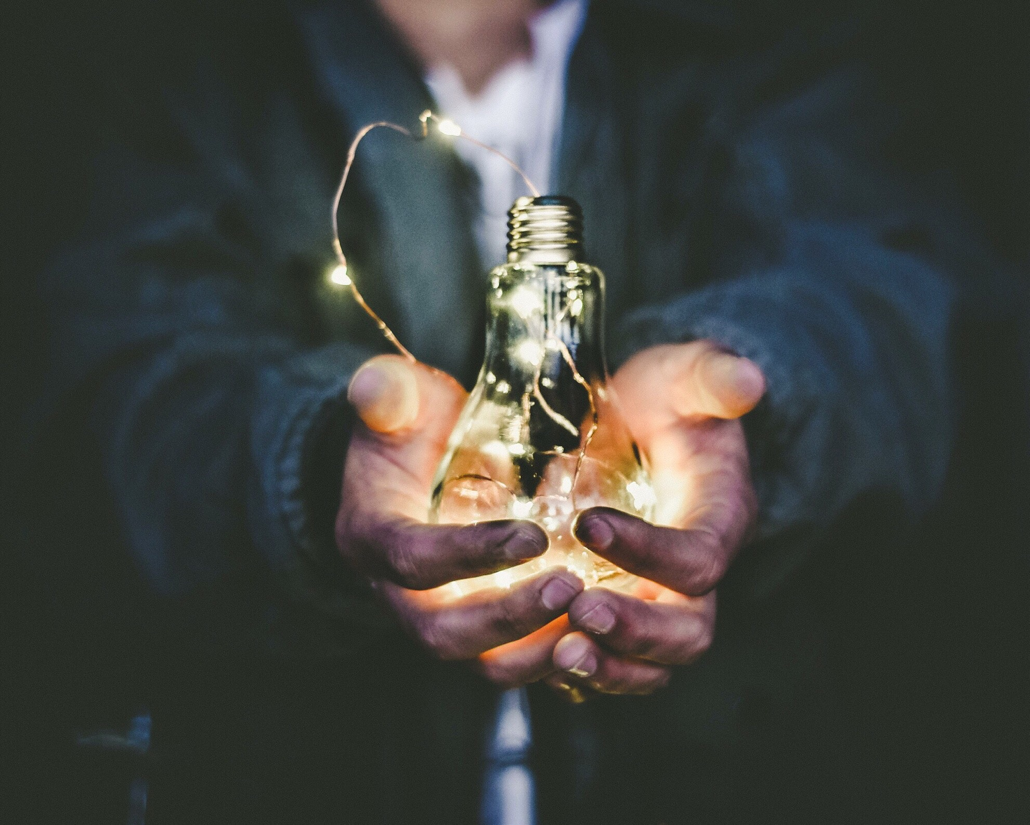
ENERGIA
În viitor, sistemele laser de mare putere ar putea juca un rol în generarea de energie electrică.

Slide 3
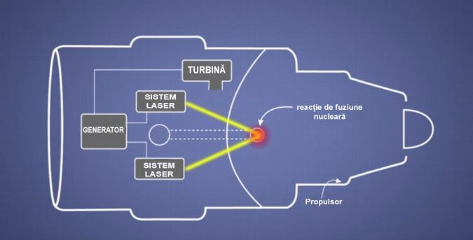
ENERGIA
Fuziunea nucleară indusă de laser este în cercetare pentru înlocuirea altor tipuri de reactoare de fuziune.

Slide 4
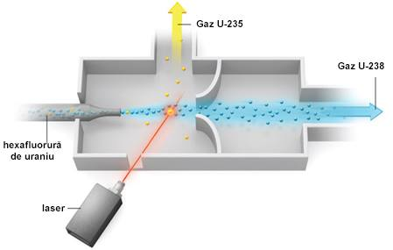
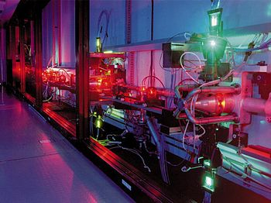
ENERGIA
Laserele de mare putere pot fi, de asemenea, utilizate pentru separarea izotopilor.

Slide 5
?
BINE LUCRAT!
Mergeți la următoarea aplicație laser...
DOMENIUL MILITAR!

